Slide 2
№1
№2
№3
№4
№5
№6
№7
№8
№9
№10
№11
№12
№13
№14
№15

Slide 3
№1
20 · 10 =
2
0
0
81 · 10 =
8
1
0
40 · 10 =
4
0
0
15 · 10 =
1
5
0
10 · 67 =
6
7
0
93 · 10 =
9
3
0
1
2
3
4
5
6
7
8
9
0

Slide 4
№2
70 · 10 =
7
0
0
39 · 10 =
3
9
0
10 · 10 =
1
0
0
45 · 10 =
4
5
0
10 · 28 =
2
8
0
62 · 10 =
6
2
0
1
2
3
4
5
6
7
8
9
0

Slide 5
№3
10 · 40 =
4
0
0
77 · 10 =
7
7
0
90 · 10 =
9
0
0
81 · 10 =
8
1
0
10 · 32 =
3
2
0
56 · 10 =
5
6
0
1
2
3
4
5
6
7
8
9
0

Slide 6
№4
10 · 100 =
1
0
0
0
39 · 100 =
3
9
0
0
70 · 100 =
7
0
0
0
28 · 100 =
2
8
0
0
100 · 34 =
3
4
0
0
56 · 100 =
5
6
0
0
1
2
3
4
5
6
7
8
9
0

Slide 7
№5
80 · 100 =
8
0
0
0
16 · 100 =
1
6
0
0
20 · 100 =
2
0
0
0
95 · 100 =
9
5
0
0
100 · 47 =
4
7
0
0
33 · 100 =
3
3
0
0
1
2
3
4
5
6
7
8
9
0

Slide 8
№6
100 · 18 =
1
8
0
0
59 · 100 =
5
9
0
0
100 · 64 =
6
4
0
0
73 · 100 =
7
3
0
0
100 · 40 =
4
0
0
0
29 · 100 =
2
9
0
0
1
2
3
4
5
6
7
8
9
0

Slide 9
№7
240 · 10 =
2
4
0
0
350 · 10 =
3
5
0
0
10 · 460 =
4
6
0
0
970 · 10 =
9
7
0
0
160 · 10 =
1
6
0
0
10 · 100 =
1
0
0
0
1
2
3
4
5
6
7
8
9
0

Slide 10
№8
470 · 10 =
4
7
0
0
920 · 10 =
9
2
0
0
10 · 380 =
3
8
0
0
710 · 10 =
7
1
0
0
650 · 10 =
6
5
0
0
80 · 100 =
8
0
0
0
1
2
3
4
5
6
7
8
9
0

Slide 11
№9
10 · 508 =
5
0
8
0
170 · 10 =
1
7
0
0
10 · 690 =
6
9
0
0
201 · 10 =
2
0
1
0
803 · 10 =
8
0
3
0
44 · 100 =
4
4
0
0
1
2
3
4
5
6
7
8
9
0

Slide 12
№10
10 · 101 =
1
0
1
0
709 · 10 =
7
0
9
0
10 · 502 =
5
0
2
0
703 · 10 =
7
0
3
0
406 · 10 =
4
0
6
0
10 · 808 =
8
0
8
0
1
2
3
4
5
6
7
8
9
0

Slide 13
№11
100 · 55 =
5
5
0
0
308 · 10 =
3
0
8
0
10 · 921 =
9
2
1
0
470 · 10 =
4
7
0
0
202 · 10 =
2
0
2
0
10 · 608 =
6
0
8
0
1
2
3
4
5
6
7
8
9
0

Slide 14
№12
170 · 10 =
1
7
0
0
902 · 10 =
9
0
2
0
10 · 545 =
5
4
5
0
627 · 10 =
6
2
7
0
818 · 10 =
8
1
8
0
10 · 333 =
3
3
3
0
1
2
3
4
5
6
7
8
9
0

Slide 15
№13
710 · 100 =
7
1
0
0
0
209 · 100 =
2
0
9
0
0
100 · 433 =
4
3
3
0
0
260 · 100 =
2
6
0
0
0
587 · 100 =
5
8
7
0
0
100 · 909 =
9
0
9
0
0
1
2
3
4
5
6
7
8
9
0

Slide 16
№14
821 · 100 =
8
2
1
0
0
307 · 100 =
3
0
7
0
0
100 · 594 =
5
9
4
0
0
651 · 100 =
6
5
1
0
0
5807 · 10 =
5
8
0
7
0
1000 · 24 =
2
4
0
0
0
1
2
3
4
5
6
7
8
9
0

Slide 17
№15
34 · 1000 =
3
4
0
0
0
155 · 100 =
1
5
5
0
0
1000 · 94 =
9
4
0
0
0
8600 · 10 =
8
6
0
0
0
7022 · 10 =
7
0
2
2
0
1000 · 96 =
9
6
0
0
0
1
2
3
4
5
6
7
8
9
0

Slide 18
ООО
Notes:
Кнопка «ООО» – завершить показ

Slide 19





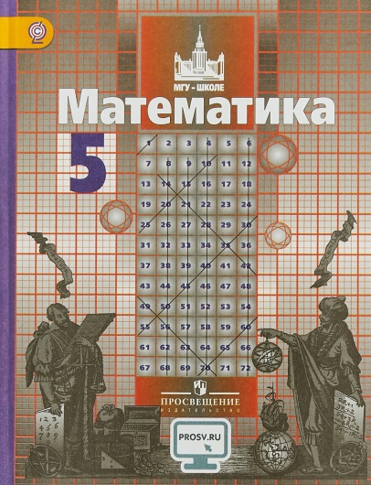
Титульный слайд
Фон слайдов

